Slide 1
https://www.cjavapy.com/article/1137/
https://iowiki.com/scipy/scipy_ndimage.html

Slide 2
§7.1 SymPy简介

Slide 3
Python编程与科学计算
课程名称
江苏大学计算机科学与通信工程学院 王洪金

Slide 4
前 课 内 容
第三方库：numpy、Scipy库的使用。
本课内容
第三方库：sympy库的使用。

Slide 5
第7课 符号计算：Sympy库
§7.1 SymPy简介
§7.2 SymPy的常数
§7.3 符号说明语句
§7.4 基本操作(Elementary)

Slide 6
§7.1 SymPy简介
sympy是一个Python的科学计算库，用一套强大的符号计算体系完成诸如多项式求值、求极限、解方程、求积分、微分方程、级数展开、矩阵运算等等计算问题。 符号计算中数学对象是精确表示的，未计算的数学表达式以符号形式展现的。
Notes:
Sympy是一个符号计算的Python库。它的目标是成为一个全功能的计算机代数系统，同时保持代码简洁、易于理解和扩展。它完全由Python写成，不依赖于外部库。SymPy支持符号计算、高精度计算、模式匹配、绘图、解方程、微积分、组合数学、离散 数学、几何学、概率与统计、物理学等方面的功能。

Slide 7
§7.1 SymPy简介
安装SymPy包
① pip install sympy
定位到文件夹： %comspec%
② pip install sympy-1.20.3+mkl-cp39-cp39-win_ amd64.whl
③ python.exe setup.py install
第三方包的升级
pip install --upgrade sympy -i https://pypi.tuna.tsinghua.edu.cn/simple/
卸载第三方包
pip uninstall sympy
Notes:
python.exe -m pip install --upgrade pip -i https://pypi.tuna.tsinghua.edu.cn/simple/

Slide 8

§7.1 SymPy简介
判断 SymPy 版本：
import sympy
print(sympy.__version__)
使用时，需要分别导入各模块：
from sympy import linalg, optimize
from sympy import optimize

Slide 9

§7.2 sympy的常数
1. SymPy的常数包括：
#虚数单位I
sympy.I
#自然对数低e
sympy.E
#无穷大
sympy.oo
#圆周率
sympy.pi
#求n次方根
sympy.root(8, 3)
#求对数
sympy.log(1024, 2)
#求阶乘
sympy.factorial(4)
#三角函数
sympy.sin(sympy.pi)
sympy.tan(sympy.pi/4)
sympy.cos(sympy.pi/2)

Slide 10
§7.3 符号说明语句
1. 符号说明语句
(1). 使用symbols()函数或Symbol()函数创建符号变量。
from sympy import *
x, y, z, t = symbols('x,y,z,t')
k, m, n = symbols('k,m,n', integer=True)
f, g, h = symbols('f,g,h', cls=Function)
说明：
左边的x是一个符号对象，而右边用引号包着的x是符号对象的name属性，两个x不要求一样。
上述代码：从SymPy库载入所有符号. 定义了四个通用的数学符号x,y,z,t，三个表示整数的符号k、m、n， 以及三个表示数学函数的符号f、g、h,这是通过关键字参数指定所创建符号的假设条件。
Notes:
Quad功能是SciPy积分功能的主力。 数值积分有时被称为quadrature ，因此得名。 它通常是在a到b的给定固定范围内执行函数f(x)单积分的默认选择。

Slide 11
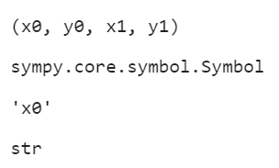
§7.3 符号说明语句
1. 符号说明语句
(2). 变量名和符号名也可以是不一样的：
a, b = symbols("alpha, beta")
(3). 若符号对象名和name属性名一致，可以使用var()函数定义
var("x0,y0,x1,y1")
type(x0)
x0.name
type(x0.name)
Notes:
Quad功能是SciPy积分功能的主力。 数值积分有时被称为quadrature ，因此得名。 它通常是在a到b的给定固定范围内执行函数f(x)单积分的默认选择。

Slide 12

§7.3 符号说明语句
2. 符号运算中的赋值
(1).subs() 替换函数
subs() 可以将算式中的符号进行替换，它有3种调用方式： 1.expression.subs(x, y): 将算式中的x替换成y。 2.expression.subs({x:y,u:v}):使用字典进行多次替换。 3.expression.subs([(x,y),(u,v)]):使用列表进行多次替换。
from sympy import *
x = symbols('x')
expr = cos(x) + 1
expr.subs(x, 0)
Notes:
Quad功能是SciPy积分功能的主力。 数值积分有时被称为quadrature ，因此得名。 它通常是在a到b的给定固定范围内执行函数f(x)单积分的默认选择。

Slide 13
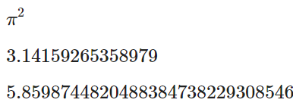
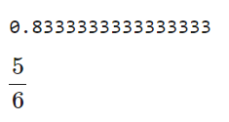

§7.3 符号说明语句
2. 符号运算中的赋值
(2). evalf() 赋值
evalf()将表达式表示为浮点数，用SymPy做计算器。
pi**2
pi.evalf()
(pi+exp(1)).evalf(50)
(3). 数值
1/2+1/3
S(1)/2 + 1/S(3) #符号运算
(4). 声明分数
Rational(1, 3)
Notes:
Quad功能是SciPy积分功能的主力。 数值积分有时被称为quadrature ，因此得名。 它通常是在a到b的给定固定范围内执行函数f(x)单积分的默认选择。

Slide 14
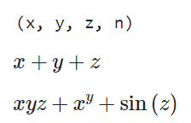

§7.3 符号说明语句
3. 运算符和函数
SymPy重新定义了所有的数学运算符和数学函数。 例如：Add类表示加法，Multiple类表示乘法，而Pow类表示指数运算，sin类表示正弦函数。
(1).SymPy的表达式1：
var("x,y,z,n")
Add(x, y, z)
Add(Mul(x, y, z), Pow(x, y), sin(z))
(2).SymPy的表达式2
x*y*z + sin(z) + x**y
Notes:
Quad功能是SciPy积分功能的主力。 数值积分有时被称为quadrature ，因此得名。 它通常是在a到b的给定固定范围内执行函数f(x)单积分的默认选择。

Slide 15
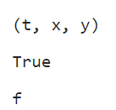
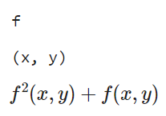
§7.3 符号说明语句
3. 运算符和函数
(3).使用Function()创建自定义的数学函数：
from sympy import *
f = Function("f")
var("t,x,y")
t = f(x, y)
isinstance(t, Function)
type(t)
(4).Basic类的两个重要的属性：func和args。
func属性得到对象的类，而args得到对象的参数。
t.funct.argst + t*t
Notes:
Quad功能是SciPy积分功能的主力。 数值积分有时被称为quadrature ，因此得名。 它通常是在a到b的给定固定范围内执行函数f(x)单积分的默认选择。

Slide 16
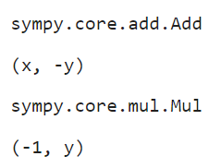
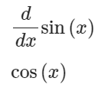
§7.3 符号说明语句
3. 运算符和函数
(4).Basic类的两个重要的属性：func和args。
t = x – y
t.Func
t.Args
t.args[1].func
t.args[1].args
(5) .doit() 执行
from sympy import *
x, t = symbols("x t")
t = Derivative(sin(x), x)
t
t.doit()
Notes:
Quad功能是SciPy积分功能的主力。 数值积分有时被称为quadrature ，因此得名。 它通常是在a到b的给定固定范围内执行函数f(x)单积分的默认选择。

Slide 17



§7.4 基本操作(Elementary)
1.数论
(1).阶乘
factorial(10)
(2).分解质因数
factorint(300)
factorint(300, visual=True)
(3).求因子
divisors(36)

Slide 18
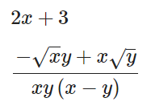


§7.4 基本操作(Elementary)
2.多项式变换和化简
(1). simplify()对数学表达式进行化简分
simplify((x+2)**2 - (x+1)**2)
radsimp(1/(y*sqrt(x)+x*sqrt(y)))
simplify((x**3 + x**2 - x - 1)/(x**2 + 2*x + 1))
(2). powsimp(): 幂化简
powsimp(x**a*x**b)
powsimp(x**a*y**a)
powsimp(t**c*z**c)
powsimp(t**c*z**c, force=True)

Slide 19
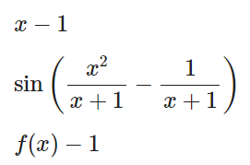


§7.4 基本操作(Elementary)
2.多项式变换和化简
(3). cancel()：约分, 对表达式的分子分母进行约分运算。
f, g, h = symbols('f,g,h', cls=Function)
cancel((x**2-1)/(1+x))
cancel(sin((x**2-1)/(1+x))) cancel((f(x)**2-1)/(f(x)+1))
cancel((x**2 + 2*x + 1)/(x**2 + x))
(4). factor():提取公因式
factor(x**3 - x**2 + x - 1)

Slide 20
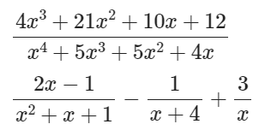
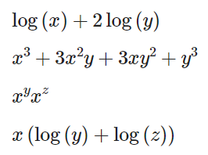
§7.4 基本操作(Elementary)
2.多项式变换和化简
(5). apart():部分分式展开
expr = (4*x**3 + 21*x**2 + 10*x + 12)/(x**4 + 5*x**3 + 5*x**2 + 4*x)
expr
apart(expr)
(6). expand():通用的展开运算
expand_log()、expand mul()、expand_complex()、expand_func通过将相应的标志参数设置为True,对expand()进行封装()
expand(log(x*y**2))
expand((x+y)**3)
expand(x**(y+z))
expand(x*log(y*z), mul=False)

Slide 21


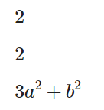
§7.4 基本操作(Elementary)
2.多项式变换和化简
(7). factor(): 因式分解
factor(15*x**2+2*y-3*x-10*x*y)
factor(expand((x+y)**20))
(8). collect():合并同类项
eq = (1+a*x)**3 + (1+b*x)**2
eq2 = expand(eq)
collect(eq2, x)
p = collect(eq2, x, evaluate=False)
p[S(1)] #常数项
p[x**0] #常数项
p[x**2] #x2项的系数

Slide 22
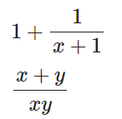
§7.4 基本操作(Elementary)
2.多项式变换和化简
(9). together(): 分式合并
x = symbols("x", real=True)
f = symbols("f", cls=Function)
f = (x+2)/(x+1)
ff = apart(f)
ff
#公式折叠用tegother方法
f = (1/x+1/y)
ff = together(f)
ff

Slide 23
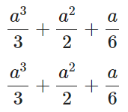
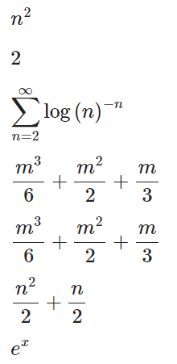
§7.4 基本操作(Elementary)
3.序列与级数
(1).数列求和
Sum(x ** 2, (x, 1, a)).doit()
summation(x **2, (x, 1, a))
summation(2*i - 1, (i, 1, n))
summation(1/2**i, (i, 0, oo))
summation(1/log(n)**n, (n, 2, oo))
summation(i, (i, 0, n), (n, 0, m))
summation(n**2/2 + n/2, (n, 0, m))
summation(i, (i, 0, n))
summation(x**n/factorial(n), (n, 0, oo))

Slide 24


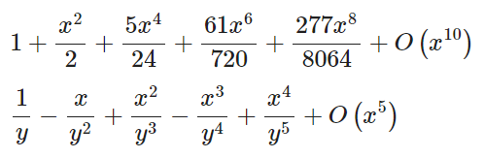
§7.4 基本操作(Elementary)
3.序列与级数
(2).数列求积
Product(x**2, (x, 1, a)).doit()
(3).limit()：极限
limit(sin(x)/x, x, 0)
limit(sin(x)/x, x, oo)
(4).series(var, point, order): 级数展开
(1/cos(x)).series(x, 0, 10)
e = 1/(x + y)
s = e.series(x, 0, 5)
s

Slide 25

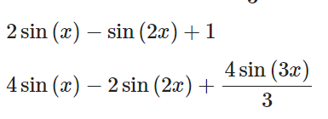
§7.4 基本操作(Elementary)
3.序列与级数
(7).fourier_series(): 傅里叶级数展开
f = x
s = fourier_series(f, (x, -pi, pi))
s1 = s.truncate(n=3)
s1
(8).fourier_series的性质
scale(s)： f(x) -> s * f(x) scalex(s)： f(x) -> f(s*x) shift(s)： f(x) -> f(x) + s shiftx(s)： f(x) -> f(x + s)
s.shift(1).truncate()
s.scale(2).truncate()

Slide 26
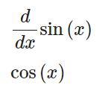
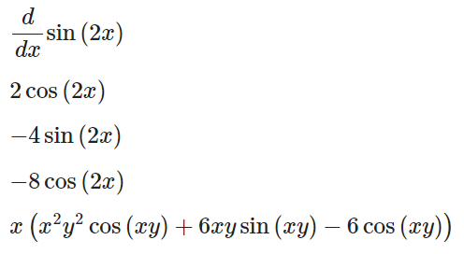
§7.4 基本操作(Elementary)
4.微积分
(1). 微分Derivative()和 diff()
t = Derivative(sin(x), x)
t
t.doit()
Derivative(sin(2*x), x)
sin(2*x).diff(x)
diff(sin(2*x), x, 2) #二阶导数
diff(sin(2*x), x, 3) #三阶导数
diff(sin(x*y), x, 2, y, 3)
#x的二阶导数和y的三阶导数

Slide 27
§7.4 基本操作(Elementary)
4.微积分
(2). integrate(): 积分
不定积分：integrate(f,x) 定积分：integrate(f,(x,a,b)) 双重不定积分：Integrate(f,x,y) 双重定积分：Integrate(f,(x,a,b),(y,c,d)) 由于无法进行符号定积分，可用evalf()和N()对其进行数值运算 as_sum()方法可以将定积分转换为近似求和公式，它将积分区域分割成N个小矩形的面积之和

Slide 28
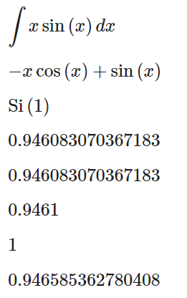

§7.4 基本操作(Elementary)
4.微积分
(2). integrate(): 积分
e = Integral(x*sin(x), x)
e
e.doit()
e2 = Integral(sin(x)/x, (x, 0, 1))
e2.doit()
e2.evalf()
N(e2)
N(e2, 4)
integrate(exp(-x), (x, 0, oo))
e3=Integral(sin(x)/x,(x,0,1))
N(e3.as_sum(5))
e3.as_sum(5)

Slide 29
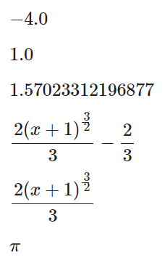
§7.4 基本操作(Elementary)
4.微积分
(2). integrate(): 积分
N(Integral(sin(x)/x, (x, 0, oo)))
N(Integral(sin(x)/x, (x, 0, 10000)))
N(Integral(sin(x)/x, (x, 0, 1000)))
integrate(sqrt(1 + x), (x, 0, x))
integrate(sqrt(1 + x), x)
integrate(exp(-x**2 - y**2), (x, -oo, oo), (y, -oo, oo))

Slide 30


§7.4 基本操作(Elementary)
5.方程. Eq(), solve()
(1).线性方程. Eq(), solve()
solve(a*x**2+b*x+c, x)
my_eq = Eq(a*x**2+b*x+c, 0)
solve(my_eq, x)
(3). 求解一元二次方程, solveset(),roots(()
solveset(Eq(x**2 - x, 0), x, domain=S.Reals)
roots(x**3 - 6*x**2 + 9*x, x)

Slide 31


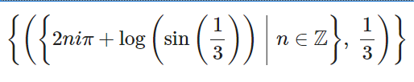
§7.4 基本操作(Elementary)
5.方程. Eq(), solve()
(2). 方程组, solve(),linsolve(),nonlinsolve()
f1 = x+y-3
f2 = x-y+5
solve([f1, f2], [x, y])
linsolve([x + y + z - 1, x + y + 2*z - 3], (x, y, z))
linsolve(Matrix(([1, 1, 1, 1], [1, 1, 2, 3])), (x, y, z))
nonlinsolve([exp(x) - sin(y), 1/y - 3], [x, y])

Slide 32
§7.4 基本操作(Elementary)
5.方程. Eq(), solve()
(4). solve()： 多元方程组
def solve_function():
return [ x**2+y**2-10,
y**2+z**2-34,
x**2+z**2-26,]
solved_value = solve(solve_function(), [x, y, z])
[(-1, -3, -5),
(-1, -3, 5),
(-1, 3, -5),
(-1, 3, 5),
(1, -3, -5),
(1, -3, 5),
(1, 3, -5),
(1, 3, 5)]

Slide 33


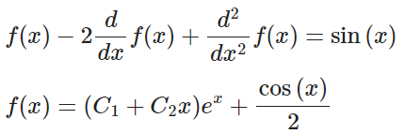
§7.4 基本操作(Elementary)
5.方程. Eq(), solve()
(5). dsolve()： 微分方程求解
dsolve(Derivative(f(x), x) + f(x), f(x))
dsolve(f(x).diff(x) + f(x)**2 + f(x), f(x))
diffeq = Eq(f(x).diff(x, 2) - 2*f(x).diff(x) + f(x), sin(x))
dsolve(diffeq, f(x))

Slide 34
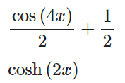
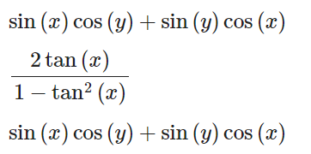

§7.4 基本操作(Elementary)
6. 三角函数
(1). 三角函数化简
trigsimp(sin(x)**4 - 2*cos(x)**2*sin(x)**2 + cos(x)**4)
trigsimp(cosh(x)**2 + sinh(x)**2)
(2). 三角函数展开
expand_trig(sin(x + y))
expand_trig(tan(2*x))
expand(sin(x+y), trig=True)
(3).变换形式
tan(x).rewrite(sin)

Slide 35
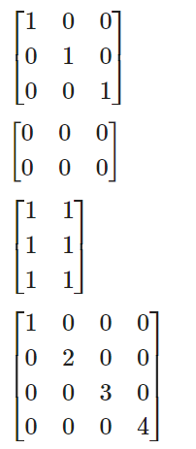
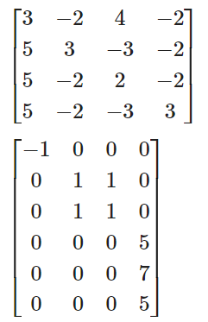
§7.4 基本操作(Elementary)
7.矩阵操作
(1). 矩阵的创建
eye(3)
zeros(2, 3)
ones(3, 2)
diag(1, 2, 3, 4)
Matrix([[3, -2, 4, -2], [5, 3, -3, -2], [5, -2, 2, -2], [5, -2, -3, 3]])
diag(-1, ones(2, 2), Matrix([5, 7, 5]))

Slide 36
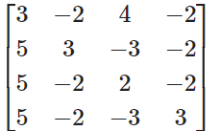


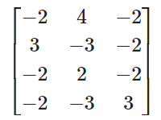
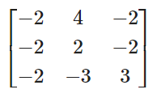
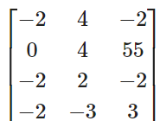
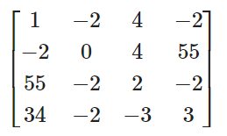
§7.4 基本操作(Elementary)
7.矩阵操作
(2). 矩阵计算
M = Matrix([[3, -2, 4, -2], [5, 3, -3, -2], [5, -2, 2, -2], [5, -2, -3, 3]])
M
M.row(0)
M.col(-1)
M.col_del(0)
M
M.row_del(1)
M
M = M.row_insert(1, Matrix([[0, 4, 55]]))
M
M = M.col_insert(0, Matrix([1, -2, 55, 34]))
M

Slide 37
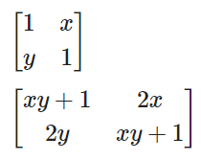
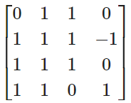
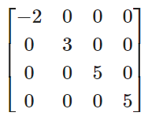

§7.4 基本操作(Elementary)
7.矩阵操作
(3). 矩阵与矩阵的幂, 对角阵
A = Matrix([[1,x], [y,1]])
A
A**2
M = Matrix([[3, -2, 4, -2], [5, 3, -3, -2], [5, -2, 2, -2], [5, -2, -3, 3]])
P, D = M.diagonalize()
P #对角化
D ## 特征向量
## 特征值的对角阵
P*D*P**-1
P*D*P**-1 == M

Slide 38


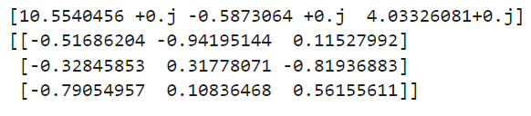
§7.4 基本操作(Elementary)
7.矩阵操作
(4). 矩阵的行列式
M = Matrix([[3, -2, 4, -2], [5, 3, -3, -2], [5, -2, 2, -2], [5, -2, -3, 3]])
Mshape(M)
M.det()
(5). 矩阵的逆。转置
M**-1
Matrix([[1, 2, 3], [4, 5, 6]]).T
(6). 矩阵的特征值和特征多项式、特征向量
A = np.array([[1, 3, 5], [2, 5, 1], [2, 3, 8]])
l, v = linalg.eig(A)
print(l)
print(v)

Slide 39
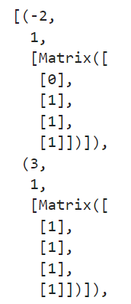
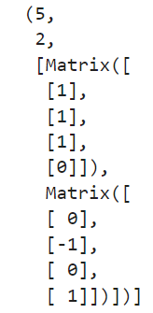

§7.4 基本操作(Elementary)
7.矩阵操作
(6). 矩阵的特征值和特征多项式、特征向量
M = Matrix([[3, -2, 4, -2], [5, 3, -3, -2], [5, -2, 2, -2], [5, -2, -3, 3]])
M.eigenvals() # {3: 1, -2: 1, 5: 2} 特征值分别为:3, -2, 5,个数为1,1,2
M.eigenvects()

Slide 40
本课小结
1．了解文件与异常。
下课内容
第三方库：numpy、matplotlib库的使用。

Slide 41
Thank you!

